Slide 1

SPRING INSPIRATION
商业/地产
围
STOVE－BOILTEA
炉
煮
1
茶
.
2
3
.
4
-
初春.围炉煮茶
STOVE－BOILTEA
EARLY SPRING TEA PARTY

Slide 2
０
１
CHAPTER
活动思考

Slide 3
XXXXX业主圈层活动
STOVE－BOILTEA
向往的生活－围炉煮茶
INTRODUCTION
最近流行起的这波"围炉煮茶"......抖音上话题的播放次数已达3.6亿次,..小红书上官方话题的浏览次数已达1154万，最火的一则视频被收藏了9万多次。
繁忙的都市人在后疫情时代,变得更渴望浪漫、氛围以获得温暖情绪需求进一步增强，围炉煮茶不仅可以让体验上有松弛感的慢生活，同时还能拍照打卡满足社交需求。茶点颜色丰富、口味偏甜、中西结合,烤柿子、烤橘子、烤棉花糖等;·三五好友围炉煮茶……这不就是向往中的生活吗？

Slide 4
XXXXX业主圈层活动
STOVE－BOILTEA
1
体验式慢生活
轻松获得松弛感
新晋社交方式
拍照出片易裂变
致敬传统美学
搭乘新中式快车
2
3

Slide 5
XXXXX业主圈层活动
STOVE－BOILTEA
2022暖冬-2023初春活动新风向标！
——周末，约上好友，围炉煮茶，赴一场初春之约！
围炉煮茶闻暖香
且喜人间好时节
围炉煮茶闻暖香
且喜人间好时节
——借势活动线上宣传项目\品牌，新中式文化玩转客群社交平台！
围炉煮茶，下一个“露营热”

Slide 6
XXXXX业主圈层活动
STOVE－BOILTEA
活动主题：
自在围炉 慢生活
——XXXXX.业主初春茶话会
——围炉煮茶，谈笑生趣，把生活过得热气腾腾，这寻常的人间烟火，便是真正的岁月静好！

Slide 7
XXXXX业主圈层活动
STOVE－BOILTEA
备选主题：
来这儿，请找茶
——XXXXX.业主初春茶话会

Slide 8



活动主K建议

Slide 9
０
２
CHAPTER
现场规划

Slide 10
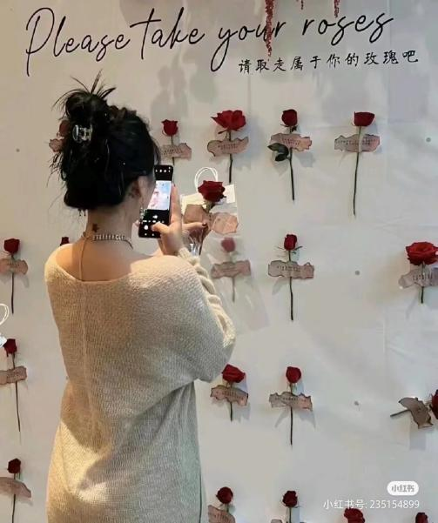
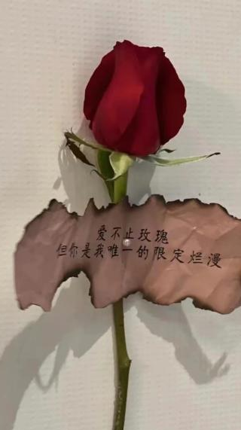
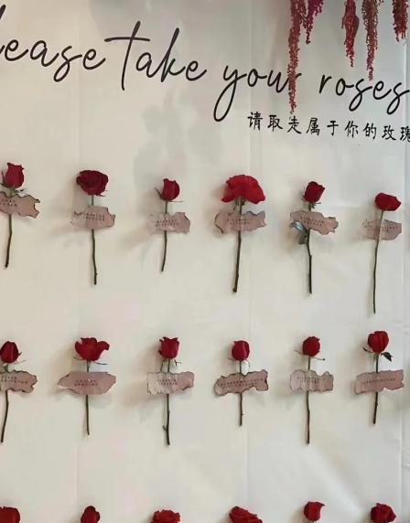
活动签到处参考
STOVE－BOILTEA

Slide 11

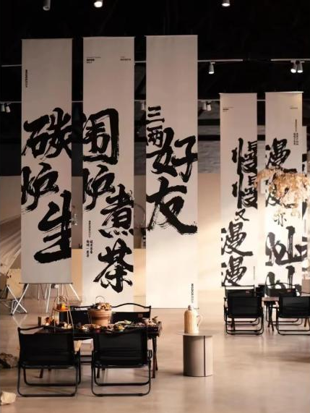
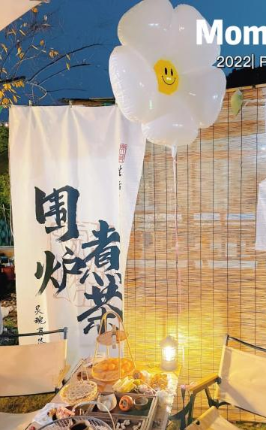
现场氛围参考
STOVE－BOILTEA

Slide 12
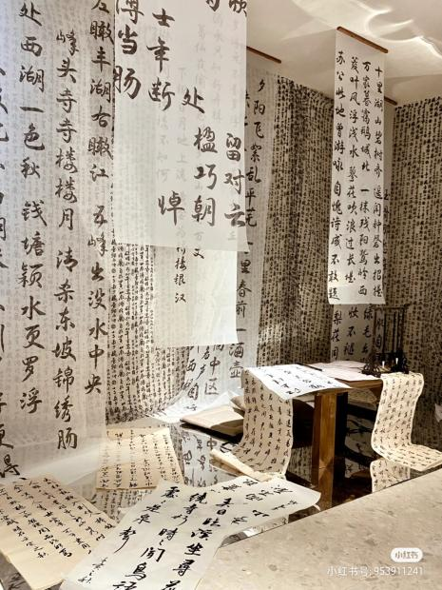
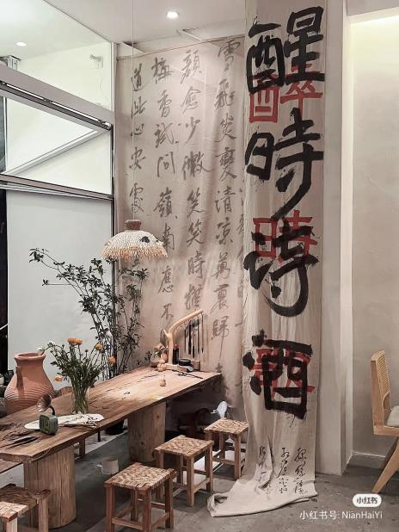
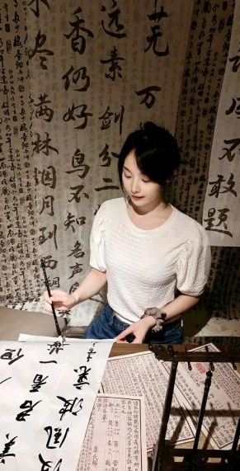
书法空间参考
STOVE－BOILTEA

Slide 13
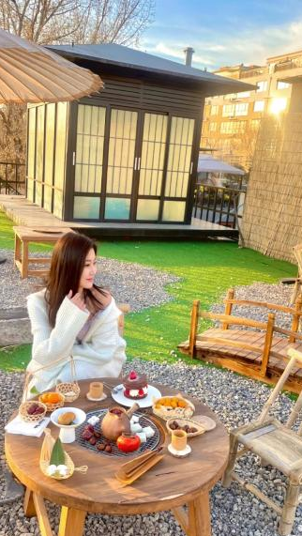
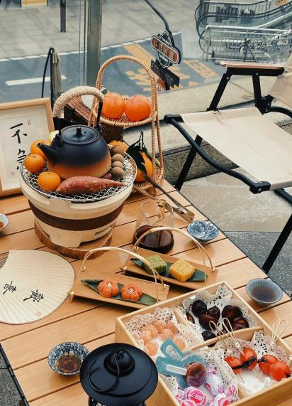
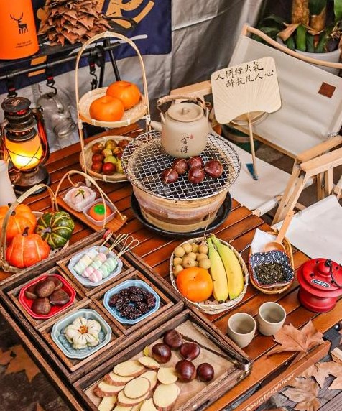
现场坐席参考
STOVE－BOILTEA

Slide 14

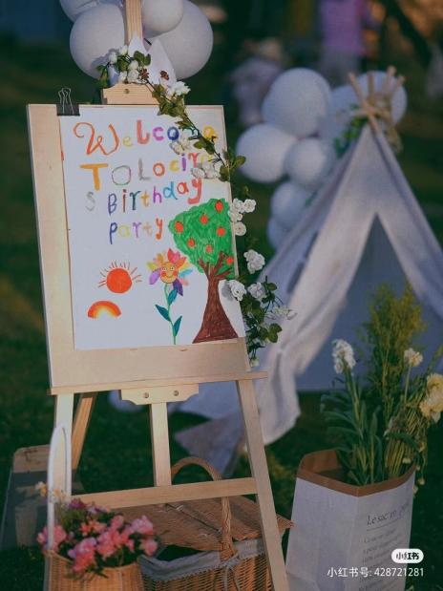
现场导视牌参考
STOVE－BOILTEA

Slide 15
０
３
CHAPTER
活动内容

Slide 16

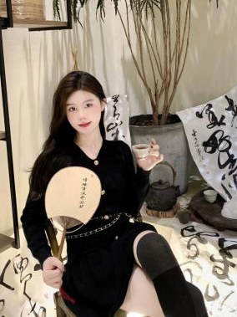

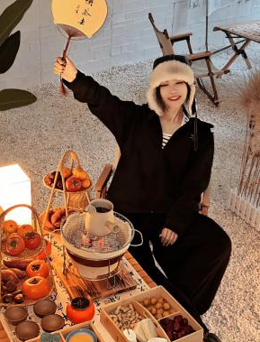
线上.活动宣传
STOVE－BOILTEA
渠道宣传.线上话题.最美茶小主
活动前期，朋友圈，小红书…等平台分享自己的围炉煮茶美照积赞，积赞数量最多者可获得煮茶道具一套。
备注：礼品为建议项。

Slide 17




线上.活动宣传
STOVE－BOILTEA
渠道宣传.倒计时海报.邀你一起找茶
活动前期，朋友圈分享倒计时海报，分享活动信息以及内容。

Slide 18

提前邀约.
STOVE－BOILTEA
活动前期，通过电话或者微信等联系方式提前告知客户参与活动。同时发送本次活动电子邀请函。让客户有尊崇感以及体验感。

Slide 19
活动流程
14:30-15:00签到
15:00-16:30围炉煮茶互动
15:10-15:30项目推介
15:30-16:30歌手互动
16:00-16:30写字作画+手作互动

Slide 20
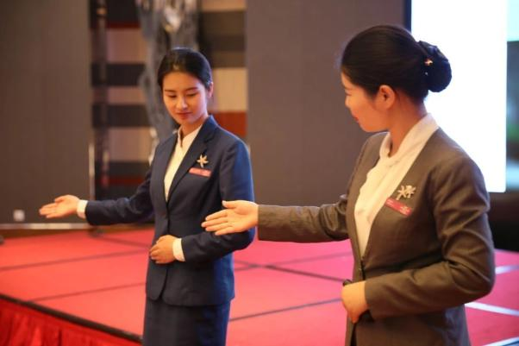
来宾现场签到
STOVE－BOILTEA
来宾到场签到，同时现场置业顾问一对一接待，让到场的客户感受到项目的调性以及品质。

Slide 21
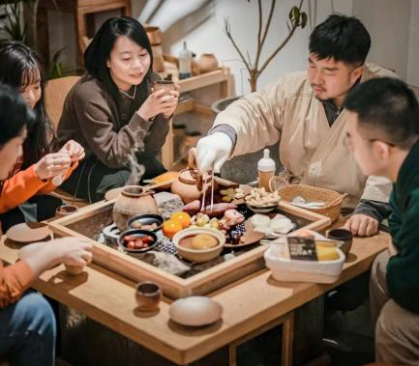
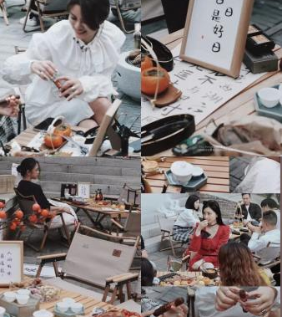
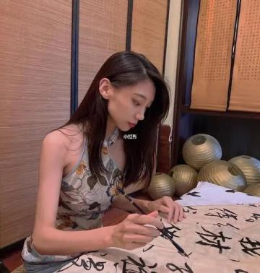
围炉煮茶.茶话会
STOVE－BOILTEA
现场和朋友一起围炉并坐，生烟火，品美食，喝热茶，写字作画。
现场安排专业摄影师现场组织拍照大会。

Slide 22
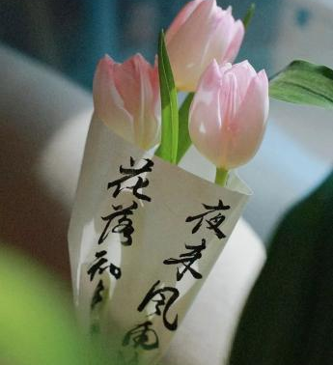
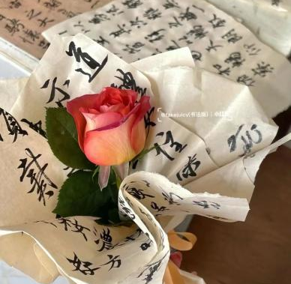
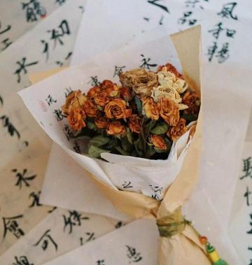
初春手作
STOVE－BOILTEA
活动现场契合整体调性，安排写字台，现场写字画画，现场准备鲜花，包装一束初春的第一份惊喜。

Slide 23
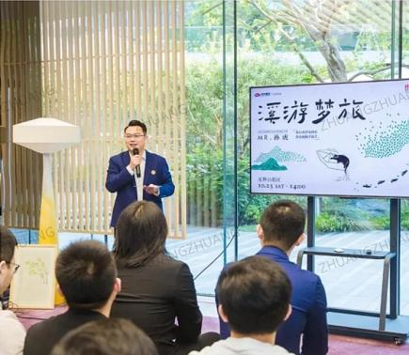
项目宣讲
STOVE－BOILTEA
邀请项目经理现场宣传产品以及仙姑特色，
让到场的来宾对项目有更深入的了解。
同时现场安排置业顾问一对一解答。

Slide 24
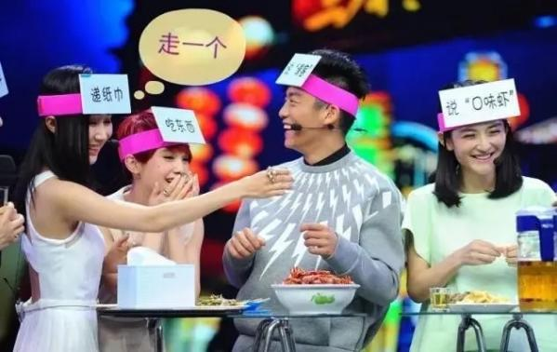
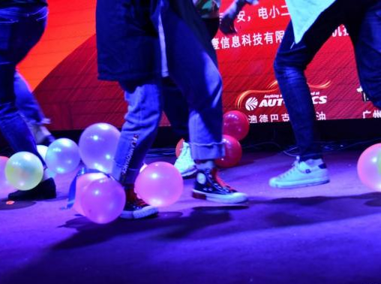
游戏互动
STOVE－BOILTEA
现场安排趣味游戏互动，你比我猜，抖音网红游戏，倒水比赛，踩气球等互动游戏。
营造整个活动现场氛围。

Slide 25
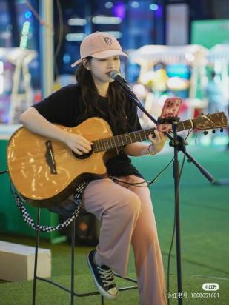


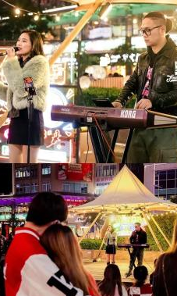
歌手互动
STOVE－BOILTEA
现场安排歌手，享受最悠闲惬意的下午茶时光。

